Slide 1



QA בודק תוכנה
אלכס גורבצ'וב

Slide 2
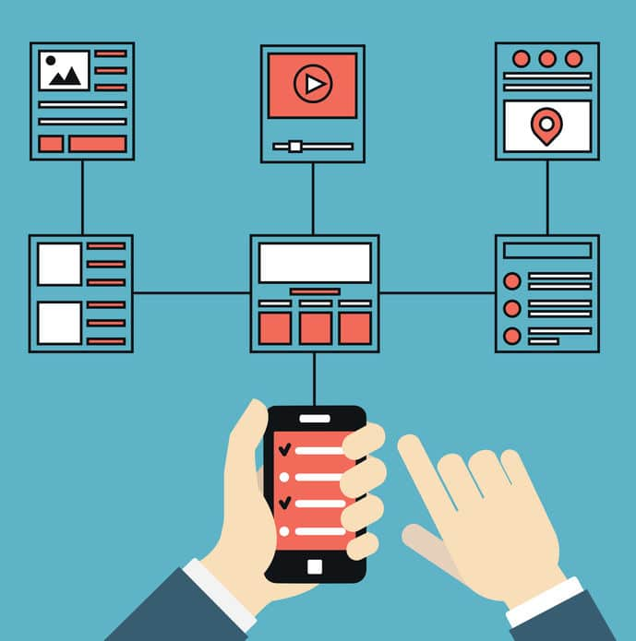
בדיקות במחזור חיי הפיתוח
סוגי בדיקה
בדיקת אבטחה – Security Testing
בדיקת אינטגרציה – Integration Testing
בדיקת תחזוקה – Maintability Testing
בדיקת ממשקים – Interface Testing
בדיקת ביצועים – Performance Testing
בדיקת עומסים – Load Testing
בדיקת שפיות – Sanity Testing
בדיקת רגרסיה – Regression Testing
בדיקת Gui/Ui
בדיקת נגישות – Accessibility Testing
בדיקת שמישות – Usability Testing
בדיקת פונקציונליות – Functionality Testing
בדיקת תאימות – Compability Testing
בדיקת התאוששות ושחזור -Survival Testing
בדיקת אלפא – Alpha Testing
בדיקת בטא – Beta Testing
בדיקת לחץ – Stress Testing
בדיקת חומרה – Hardware Testing
מקרה בדיקה – Test Case
בדיקת C.R.U.D
בדיקת גבולות – Boundary Values Testing
בדיקת קבלה – Acceptance Testing
בדיקת קופסה לבנה – White Box Testing
בדיקת קופסה שחורה – Black Box Testing
בדיקות סטטיות – Static Testing
בדיקות דינמיות – Dynamic Testing
בדיקת שפות – Languages Testing
בדיקת יחידה – Unit Testing

Slide 3

בדיקות במחזור חיי הפיתוח
סוגי בדיקה
סוג הבדיקה הוא קבוצה של פעילויות בדיקה המכוונות לבדיקת מאפיינים ספציפיים של מערכת תוכנה, או חלק ממערכת, בהתבסס על יעדי בדיקה ספציפיים.
מודל בדיקות - ייצוג פשוט המדמה מערכת מסובכת. לדוגמה - אילן יוחסין המתאר קשרים משפחתיים
לתכנון הבדיקות נהוג להיעזר במודלים שונים של המערכת:
ניתן להשתמש במודל קיים, או לבנות אחד חדש לצורך הבדיקות
כל סוג בדיקה עושה שימוש במודלים שונים
המודל עוזר למקד את הבדיקות ומאפשר תכנון והגדרה שיטתית של בדיקות

Slide 4
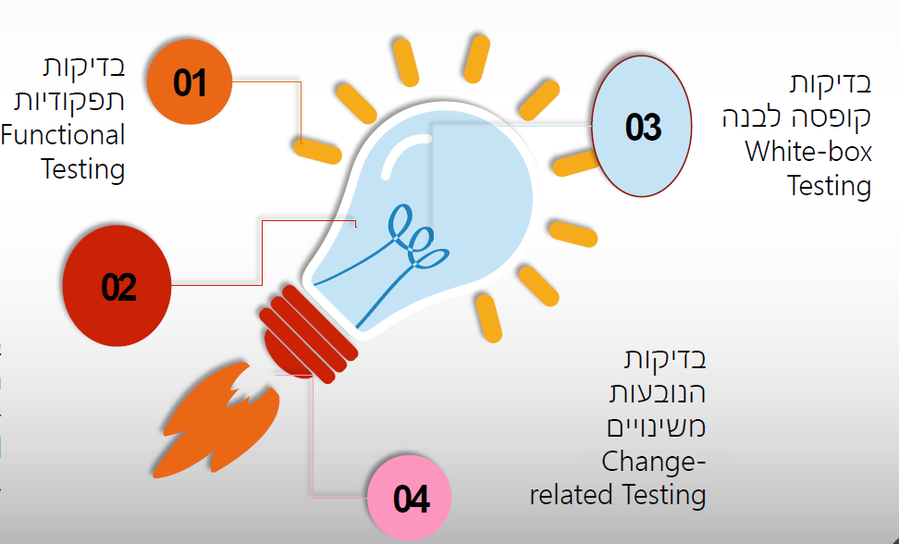
בדיקות במחזור חיי הפיתוח
סוגי בדיקה
אפשר להגדיר 4 סוגי בדיקות:
בדיקות תפקודיות - מודל מעבר בין מצבים, מפרט דרישות, מודל זרימת תהליך
בדיקות לא תפקודיות - מודל ביצועים, מודל איומי אבטחה, מודל חווית משתמש
בדיקות קופסה לבנה - תרשים זרימה, עץ תפריטים
בדיקות הנובעות משינויים

Slide 5
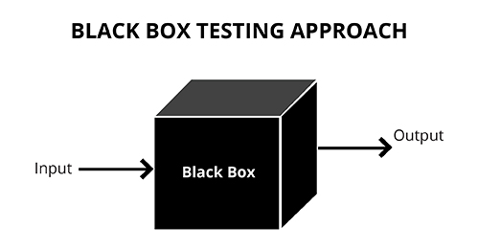
בדיקות במחזור חיי הפיתוח
סוגי בדיקה
בדיקות תפקודיות
גישת הקופסה השחורה משמשת את הבדיקות התפקודיות, את הבדיקות הלא תפקודיות ואת הבדיקות הנובעות משינויים.
רואים מה נכנס קלט, רואים מה התוצאה פלט אבל לא רואים מה קורה באמצע - לא רואים את הקוד שמבצע את הפעילות.
בדיקות קופסה שחורה מתבצעות בכל רמות הבדיקות.

Slide 6

בדיקות במחזור חיי הפיתוח
סוגי בדיקה
בדיקות תפקודיות
המערכת עושה בדיוק את מה שהיא צריכה לעשות ולא להפך.
שמות נוספים לבדיקות תפקודיות: בדיקות פונקציונליות, בדיקות קופסה שחורה, בדיקות מבוססות מפרטים.
מתייחסות להתנהגות של התוכנה. בודקות מה המערכת אמורה לעשות: מה הן התכונות שלה? מה הם המאפיינים שלה? מה התפקודים (פעולות) שלה?
דוגמא:
מדפסת: יש לבדוק האם היא מבצעת את פעולת ההדפסה כראוי - לחץ על הדפס, האם מדפיס את הדף המבוקש?
זו בדיקה פונקציונלית, האם המדפסת מבצעת את הפעולה שהיא אמורה לבצע כראוי.

Slide 7
בדיקות במחזור חיי הפיתוח
סוגי בדיקה
בדיקות תפקודיות
דרישות תפקודיות (פונקציונליות) מתוארות:
במפרט דרישות עסקיות requirements specifications
באפוסים - epics
בסיפורי משתמשים
במקרי שימוש
במפרטים פונקציונליים מתועדים
לא תמיד קיים תיעוד של המערכת - ואז תפקוד המערכת היא מה שהמערכת עושה בפועל.

Slide 8
בדיקות במחזור חיי הפיתוח
סוגי בדיקה
בדיקות לא תפקודיות
תפקידן לבדוק כמה טוב המערכת עובדת (איכות התפקוד)
דרישות לא תפקודיות (פונקציונליות) מתוארות:
במפרט דרישות עסקיות requirements specifications
במפרטים טכניים
בארכיטקטורת מערכת

Slide 9

בדיקות במחזור חיי הפיתוח
סוגי בדיקה
בדיקות לא תפקודיות
כל סוג של הבדיקה מתמקד בהיבט מסוים של אופן תפקוד המערכת:
האם התוכנה קלה ללימוד?
האם ניתן בקלות לשנות את תמונת המוצר בחנות מקוונת מבלי שהשינוי ישפיע על פעולת האתר כולו?
האם אפליקציית ניווט תמשיך לפעול היטב גם כאשר היא תתמוך ב-500 נהגים בו זמנית?
האם יהיו בעיות בתוכנת הציור אם נתקין אותה על Win 11 במקום על Win 7?
האם זמן התגובה של מעבד התמלילים יתדרדר אם נפעיל אותו שבוע ברציפות?

Slide 10
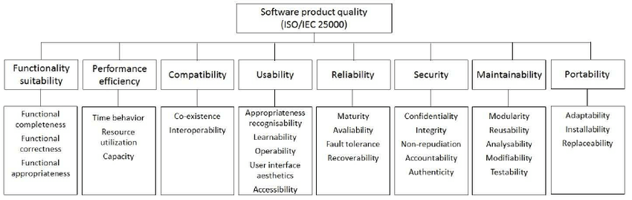
בדיקות במחזור חיי הפיתוח
סוגי בדיקה
בדיקות לא תפקודיות
סוגי הבדיקות על פי 25010ISO

Slide 11
בדיקות במחזור חיי הפיתוח
סוגי בדיקה
בדיקות לא תפקודיות
דוגמאות לסוגי בדיקות לא פונקציונליות:
בדיקות ביצועים (performance) - בדיקת ביצועי המערכת מול דרישות הביצועים
בדיקות עומסים צפויים (load) - בדיקות ביצועים תחת העמסה הדרגתית וצפויה (הוספת משתמשים ו/או פעולות) ע"מ להגדיר את העומס שהמערכת או הרכיב יכולים לשאת, מול הדרישות
בדיקות עומסים לא צפויים (stress) - בדיקות ביצועים תחת העמסה מעל לעומס הצפוי במטרה למצוא את גבולות המערכת
בדיקות נפח (volume) - בדיקת ביצועי המערכת עם נפחי נתונים גדולים

Slide 12
בדיקות במחזור חיי הפיתוח
סוגי בדיקה
בדיקות לא תפקודיות
בדיקות שימושיות (usability) - בדיקות שמטרתן לאבחן האם המערכת קלה ללימוד, נוחה לשימוש, והאם עיצוב המערכת היא לשביעות רצונו של המשתמש
בדיקות תחזוקתיות (maintainability) - בדיקות שמטרתן לבדוק את היכולת לתחזק את המערכת ואת קלות התחזוקה (עד כמה קל ליישם שינויים)
בדיקות אמינות (reliability) - בדיקות שמטרתן לבדוק את רמת האמינות (התאוששות מכשלים, עבודה לפרק זמן ממושך) של המערכת
בגרות המערכת (maturity) - בדיקת המבוצעת על בסיס מודל בגרות בבדיקת תוכנה שהוא למעשה מהווה מסגרת להערכת הבגרות של תהליכי בדיקת תוכנה. מטרת השימוש בבדיקת הבגרות היא זיהוי בשלות ומתן יעדים לשיפור תהליך בדיקת התוכנה להשגת התקדמות. דוגמאות: מספר תקלות קריטיות, היחס בין קצב גילוי תקלות חדשות לעומת קצב סגירת תקלות קיימות

Slide 13
בדיקות במחזור חיי הפיתוח
סוגי בדיקה
בדיקות לא תפקודיות
מודל הבשלות לבדיקה (TMM) מבוסס על מודל יכולת הבשלה (CMM). זהו מודל מפורט לשיפור תהליך הבדיקה
עמידות המערכת בפני תקלות (fault tolerance) - בדיקת יכולת המערכת להתנייד (לפלטפורמות, מערכות הפעלה, או חומרה שונה). דוגמאות: כיצד תקלה בפונקציונאליות/ רכיב אחד משפיעים על שאר הפעילות של המערכת. כיצד מגיבה המערכת בזמן תקלה - איזו הודעת שגיאה מתקבלת. בודקים את התנהגות המערכת כאשר משתמש אחד נמצא "בתוך המערכת" (האם הוא יעוף? איזו הודעה יקבל?) ומשתמש נוסף מנסה להכניס למערכת (האם ייכנס דרך שרת גיבוי. אם לא איזו הודעה יקבל?)
בדיקות ניידות (portability) - בדיקות שמטרתן לבדוק את רמת האמינות (התאוששות מכשלים, עבודה לפרק זמן ממושך) של המערכת. דוגמאות: היכולת להעביר את המערכת כך שתתפקד בסביבה שונה ללא שינויים בקוד. העברת תכנים בין מערכות באמצעות שימוש בלוח.
בדיקות אחסון (storage testing) - בדיקת שימוש הרכיב או המערכת בזיכרון המכונה

Slide 14
בדיקות במחזור חיי הפיתוח
סוגי בדיקה
בדיקות לא תפקודיות
בדיקות התקנה (install ability) - בדיקת תהליך ההתקנה של המערכת, כולל קובץ ההתקנה
בדיקת תיעוד (documentation) - בדיקת המסמכים הנלווים של המערכת: מדריך למשתמש או/ו מפעיל, קבצי עזרה וכו'. הבדיקות יתמקדו במאפיינים כגון: דקדוק ואיות, שימושיות, דיוק פרטים טכניים
בדיקות התאוששות (recovery) - בדיקת התאוששות המערכת מכשלים. ישנם מצבים בהם המערכת מתוכננת להינעל/ליפול, כגון בעת זיהוי פריצת אבטחת מידע. בדיקות התאוששות יתמקדו בהתמודדות המערכת עם כשל (מתוכנן או לא מתוכנן) ואת תהליך ההתאוששות המתאים (סגירת המערכת, העלאת המערכת מחדש וכו'). דוגמאות: האם אבדו נתונים ומידע? יכולת המערכת להתאושש מתקלות ואירועים הן בחומרה והן בתוכנה. משך הזמן הנדרש להתאוששות אוטומטית או ידנית. שימוש בגיבויים
בדיקות אבטחה (Security testing) - בדיקות אבטחה מעריכות את יכולת המערכת להתמודד עם איומים חיצוניים זדוניים. דוגמאות: בדיקת גילוי וירוסים. בדיקת חומת אש .בדיקת הרשאות. בדיקת כי שדה הסיסמה מופיע עם כוכביות

Slide 15
בדיקות במחזור חיי הפיתוח
סוגי בדיקה
בדיקות לא תפקודיות
ידע נדרש בבדיקות לא תפקודיות
תכנון וביצוע בדיקות לא פונקציונליות יכולות להצריך כישורים מיוחדים, למשל הכרת החולשות הטבועות בתכנון או בטכנולוגיה:
פגיעות אבטחה הקשורות לשפות תכנות מסוימות
בסיס משתמשים מסוים (לדוגמה, משתמשי המשתמשים של מערכות ניהול מתקני בריאות)

Slide 16

שאלות?

